Slide 1
Применение точечных детекторов в алгоритмах обработки изображений ландшафтных сцен
Выполнил: Шелепанов Д.А., М208 РИ
Научный руководитель: д.ф.-м.н. Богуславский А. Н.
Соруководитель: д.ф.-м.н. Соколов С.А.

Slide 2
Цель
Выбрать алгоритм прослеживания особенностей, который работает быстро и надежно
Быстро: не менее 25 кадров в секунду
Надёжно: позволяет отследить признак не менее, чем на трёх последовательных кадрах

Slide 3
Задачи
Выбрать вычислители, для которых есть реализации различных детекторов особых точек
Выбрать принцип прослеживания
Оценить работу алгоритмов на видеопоследовательностях, представленных в исходных данных, и вычислителях по количеству обрабатываемых в секунду кадров и надёжности отслеживания признаков
На основании результатов оценки выбрать алгоритм, удовлетворяющий цели работы

Slide 4
Принципы прослеживания
Детектор особых точек + алгоритм прослеживания оптического потока
Детектор особых точек + дескриптор + сопоставление признаков

Slide 5
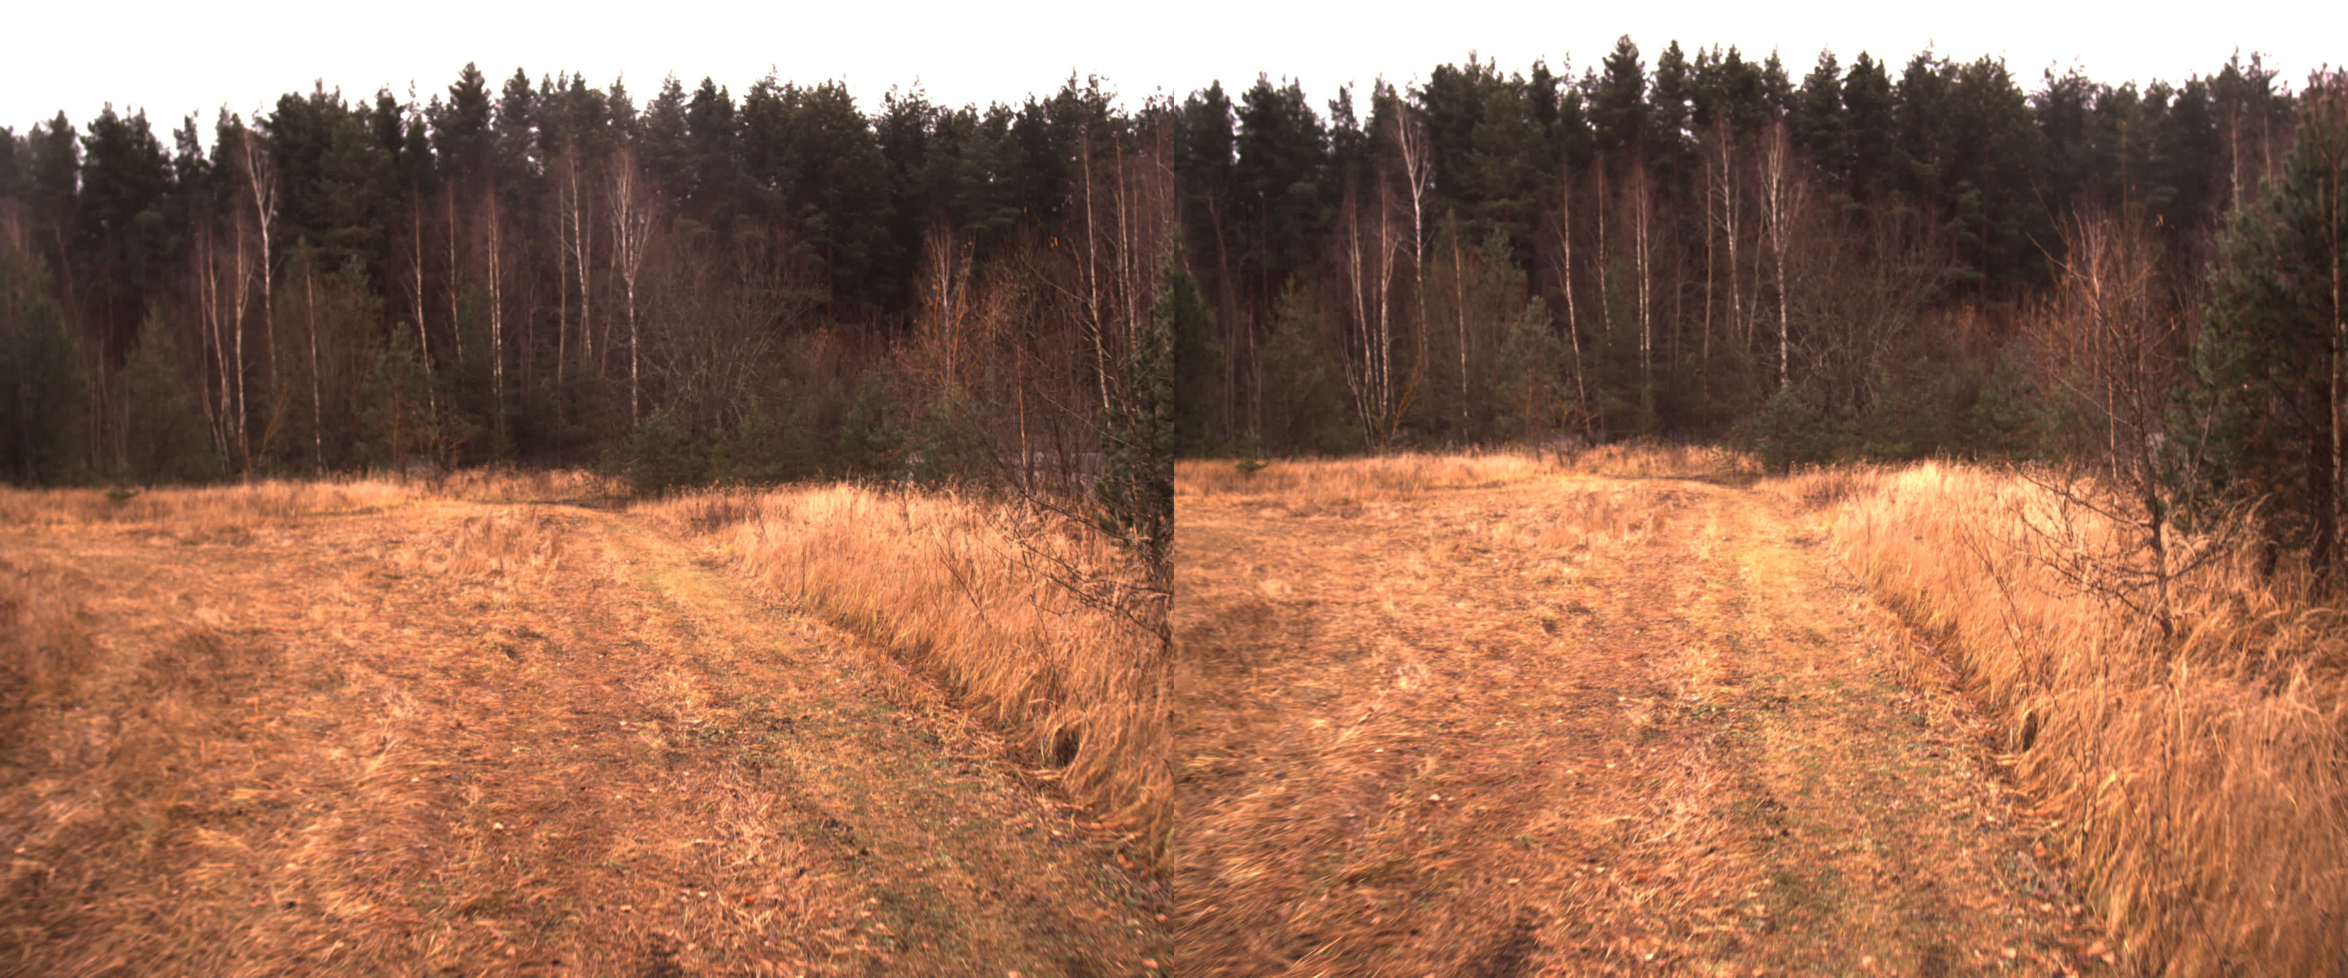
Исходные данные

Slide 6
Исходные данные
stereo.mp4
Продолжительность: 00:00:05.12
Размер кадра: 4928x2056
Частота кадров: 25 кадров в секунду

Slide 7
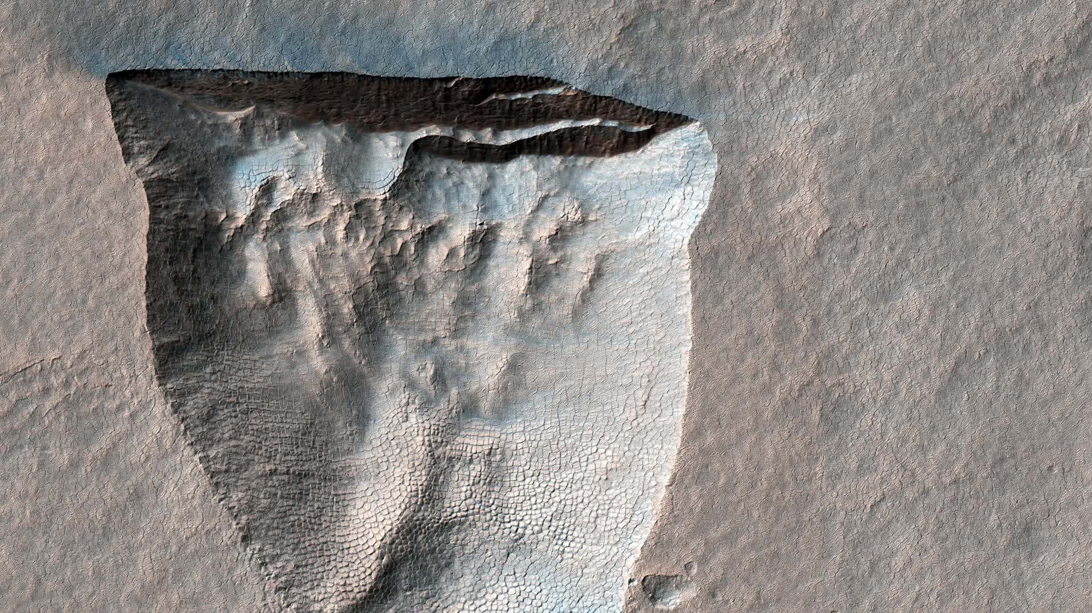
Исходные данные
icy_scarp.mp4
Продолжительность: 00:00:55.06
Размер кадра: 1920x1080
Частота кадров: 25 кадров в секунду

Slide 8
Используемые вычислители
Intel Core i5 (C++ && SSE)
GeForce GTX 1050 (Nvidia CUDA)
GeForce GTX 1050 (OpenCL)

Slide 9
Используемые детекторы
Harris
Shi-Tomasi
Star
Fast

Slide 10
Используемые дескрипторы
BRIEF
FREAK

Slide 11
Решения детектор + дескриптор
SIFT – не используется в данной работе
SURF
ORB

Slide 12
Сопоставление дескрипторов и прослеживание оптического потока
Метод полного перебора – не используется в данной работе
Approximate Nearest Neighbor
Алгоритм Лукаса-Канадэ

Slide 13
Алгоритмы прослеживания
Shi-Tomasi + Lucas-Kanade
Harris + Lucas-Kanade
Star + Lucas-Kanade
Fast + Lucas-Kanade
Shi-Tomasi + BRIEF + FLANN
Shi-Tomasi + FREAK + FLANN
SURF + FLANN
ORB + FLANN
BRISK + FLANN

Slide 14
Детектор Харриса
Shi-Tomasi + BRIEF
Shi-Tomasi + FREAK
Harris + BRIEF
Harris + FREAK
Star + BRIEF
Star + FREAK
SURF
ORB
FAST + FREAK
BRISK

Slide 15
Детектор Shi-Tomasi
Shi-Tomasi + BRIEF
Shi-Tomasi + FREAK
Harris + BRIEF
Harris + FREAK
Star + BRIEF
Star + FREAK
SURF
ORB
FAST + FREAK
BRISK

Slide 16
Детектор Star
Shi-Tomasi + BRIEF
Shi-Tomasi + FREAK
Harris + BRIEF
Harris + FREAK
Star + BRIEF
Star + FREAK
SURF
ORB
FAST + FREAK
BRISK

Slide 17
Детектор FAST
Shi-Tomasi + BRIEF
Shi-Tomasi + FREAK
Harris + BRIEF
Harris + FREAK
Star + BRIEF
Star + FREAK
SURF
ORB
FAST + FREAK
BRISK

Slide 18
Дескриптор BRIEF
Shi-Tomasi + BRIEF
Shi-Tomasi + FREAK
Harris + BRIEF
Harris + FREAK
Star + BRIEF
Star + FREAK
SURF
ORB
FAST + FREAK
BRISK

Slide 19
Дескриптор FREAK
Shi-Tomasi + BRIEF
Shi-Tomasi + FREAK
Harris + BRIEF
Harris + FREAK
Star + BRIEF
Star + FREAK
SURF
ORB
FAST + FREAK
BRISK

Slide 20
Детектор SIFT
Shi-Tomasi + BRIEF
Shi-Tomasi + FREAK
Harris + BRIEF
Harris + FREAK
Star + BRIEF
Star + FREAK
SURF
ORB
FAST + FREAK
BRISK

Slide 21
Детектор SURF
Shi-Tomasi + BRIEF
Shi-Tomasi + FREAK
Harris + BRIEF
Harris + FREAK
Star + BRIEF
Star + FREAK
SURF
ORB
FAST + FREAK
BRISK

Slide 22
Детектор ORB
Shi-Tomasi + BRIEF
Shi-Tomasi + FREAK
Harris + BRIEF
Harris + FREAK
Star + BRIEF
Star + FREAK
SURF
ORB
FAST + FREAK
BRISK

Slide 23
Детектор BRISK
Shi-Tomasi + BRIEF
Shi-Tomasi + FREAK
Harris + BRIEF
Harris + FREAK
Star + BRIEF
Star + FREAK
SURF
ORB
FAST + FREAK
BRISK

Slide 24
Критерии оценки работы алгоритмов
Скорость: количество кадров, которые можно обработать с помощью данного алгоритма на данном вычислителе
Нажёдность: среднее и максимальное количество кадров, на которых отслеживается признак

Slide 25
Алгоритм оценки работы алгоритмов прослеживания
Пусть Arch = {Intel, CUDA, OpenCL} – набор архитектур;
Пусть Algo - набор алгоритмов;
Пусть Video = {stereo.mp4, icy_scarp.mp4} – набор видеопоследовательностей;
Для каждого ar из Arch:
Для каждого al из Algo:
Для каждого v из Video:
вычислить fps(ar, al, v)
вычислить avgTrack(ar, al, v)
вычислить maxTrack(ar, al, v)
Где:
fps(ar, al, v) – количество обрабатываемых за секунду кадров
avgTrack(ar, al, v) – среднее количество отслеживаемых признаков
maxTrack(ar, al, v) – максимальное количество признаков

Slide 26
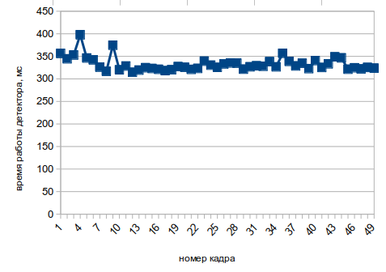
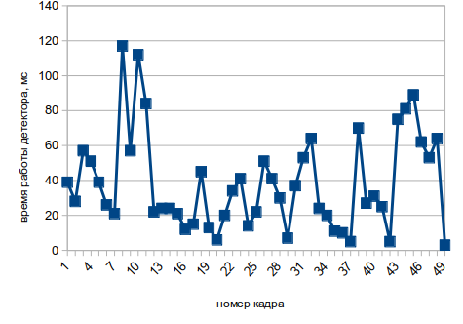
Shi-Tomasi + Lukas-Kanade, stereo.mp4

Slide 27
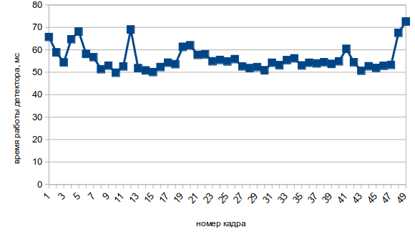
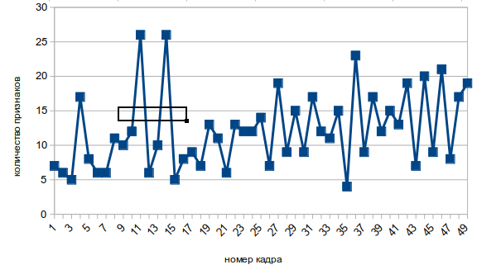
Shi-Tomasi + Lukas-Kanade, icy_scarp.mp4

Slide 28
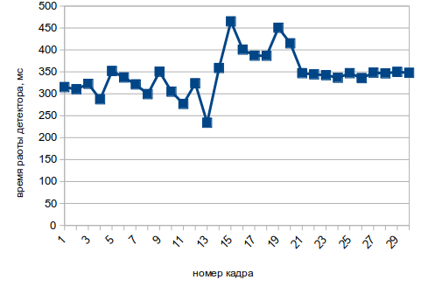
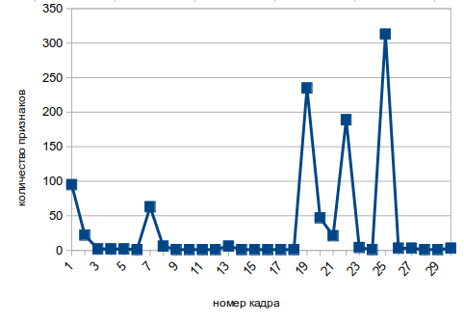
Harris + Lukas-Kanade, stereo.mp4

Slide 29
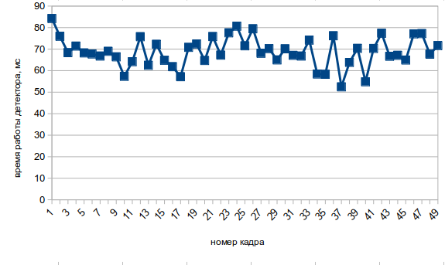
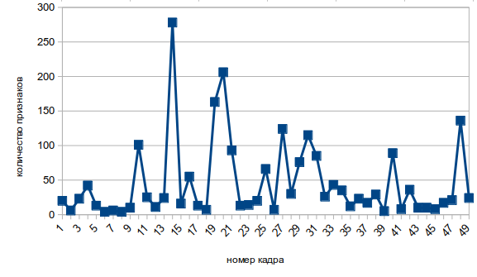
Harris + Lukas-Kanade, icy_scarp.mp4

Slide 30
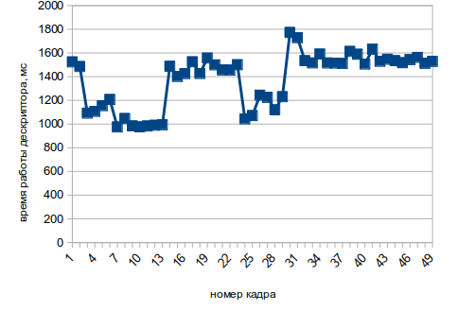
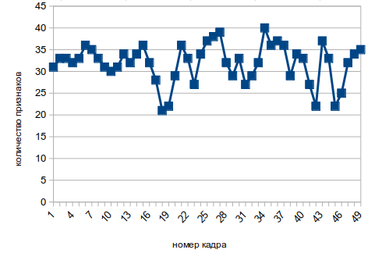
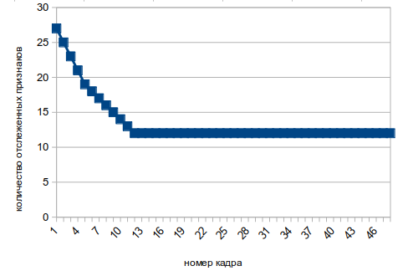
Star + Lukas-Kanade, stereo.mp4

Slide 31
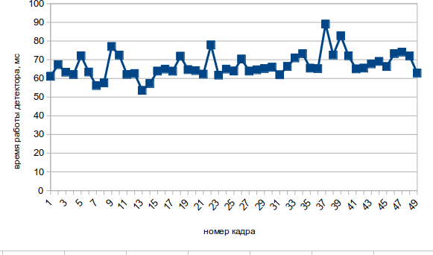
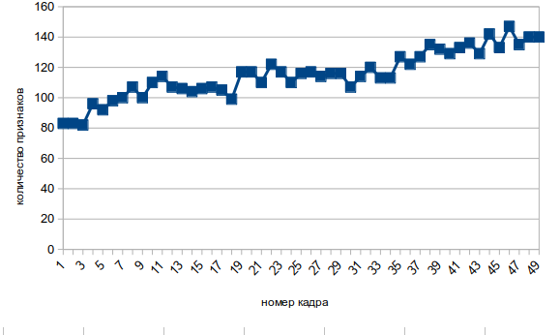
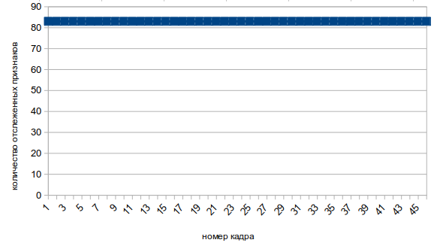
Star + Lukas-Kanade, icy_scarp.mp4

Slide 32
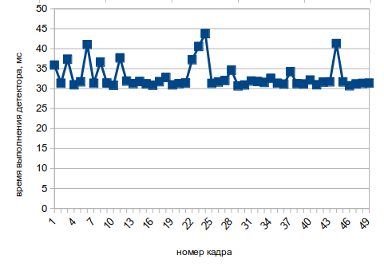
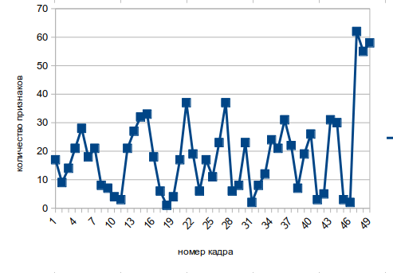
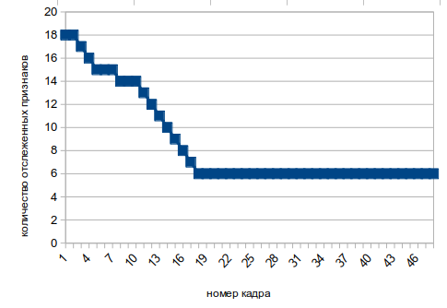
Fast + Lukas-Kanade, stereo.mp4

Slide 33
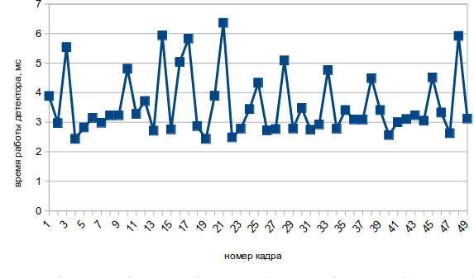
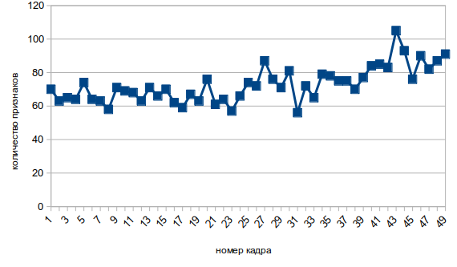
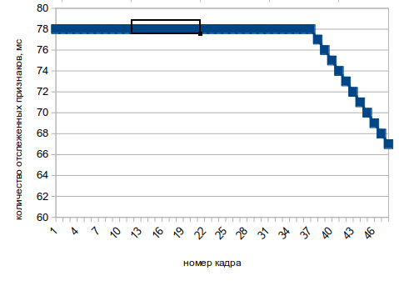
Fast + Lukas-Kanade, icy_scarp.mp4

Slide 34
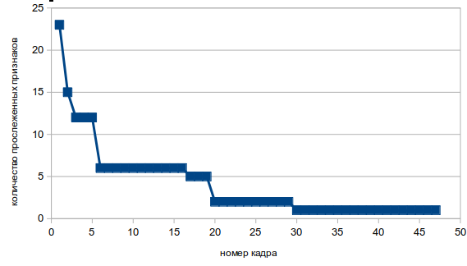
Shi-Tomasi + BRIEF + FLANN, stereo.mp4

Slide 35
Shi-Tomasi + BRIEF + FLANN, icy_scarp.mp4

Slide 36
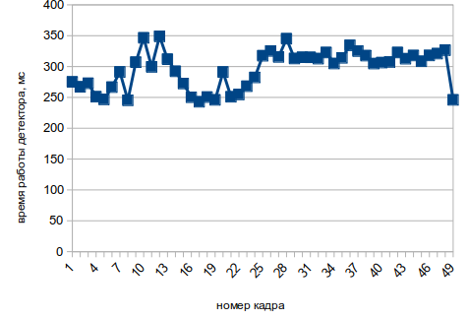
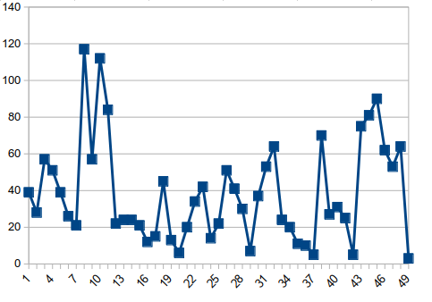
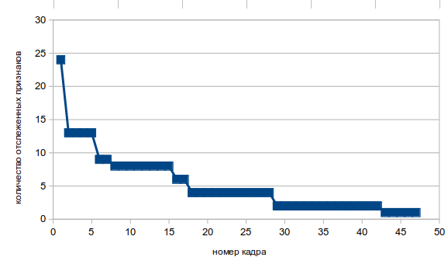
Shi-Tomasi + FREAK + FLANN, stereo.mp4

Slide 37
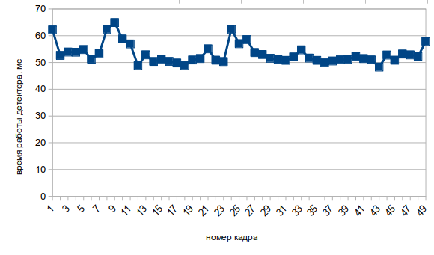
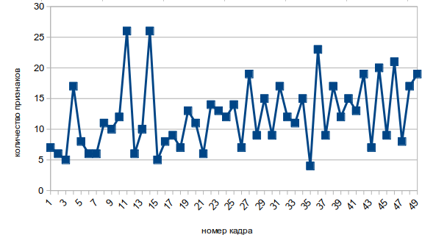
Shi-Tomasi + FREAK + FLANN, icy_scarp.mp4

Slide 38
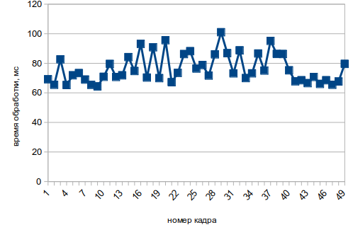
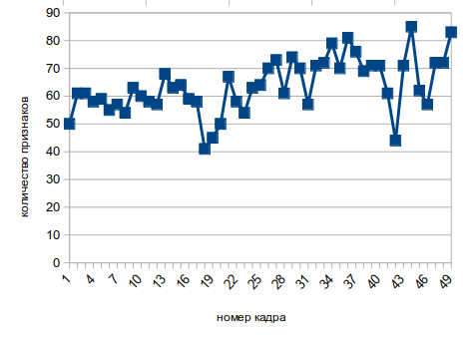
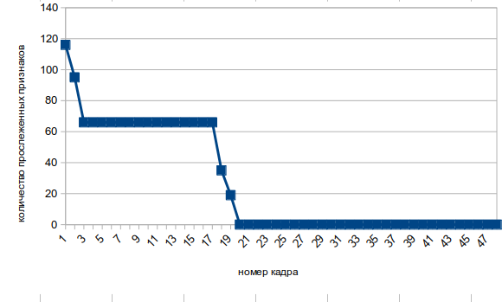
BRISK + FLANN, stereo.mp4

Slide 39
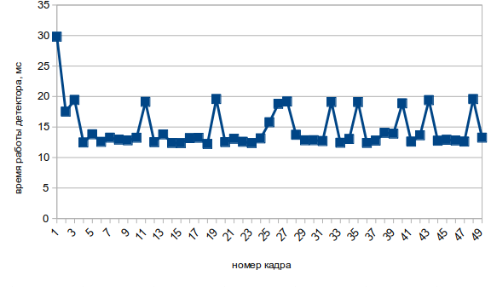
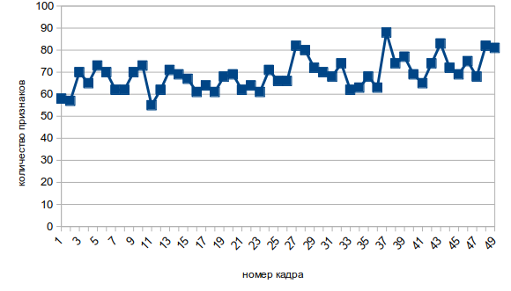
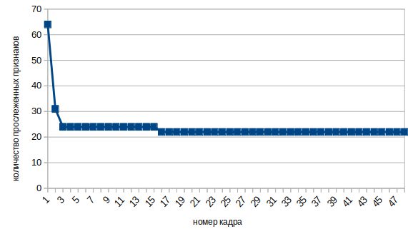
BRISK + FLANN, icy_scarp.mp4

Slide 40
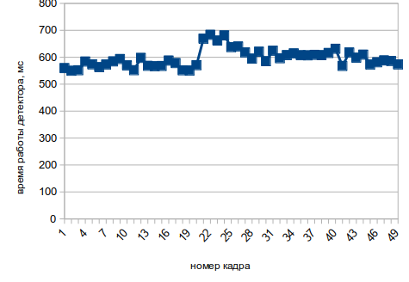
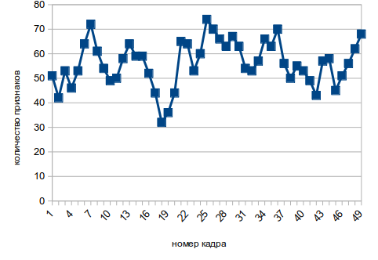
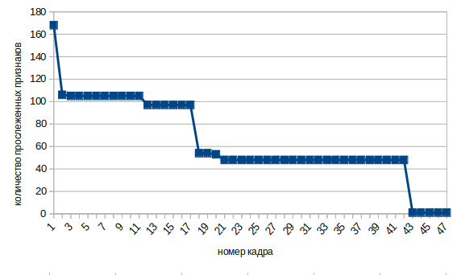
SURF + FLANN, stereo.mp4

Slide 41
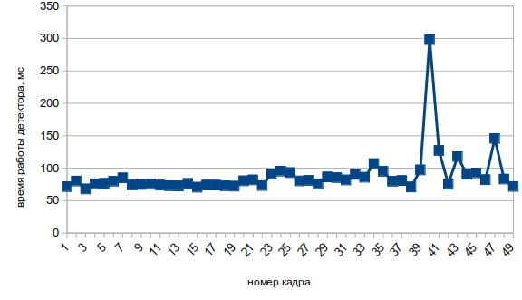
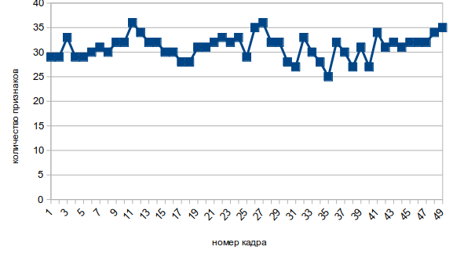
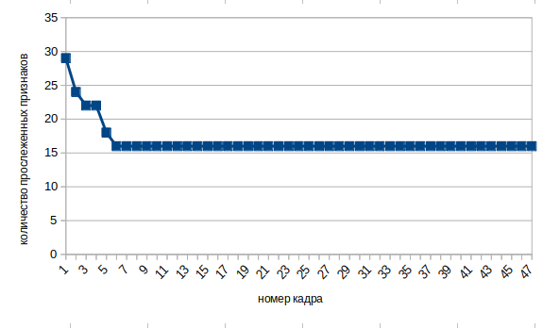
SURF + FLANN, icy_scarp.mp4

Slide 42
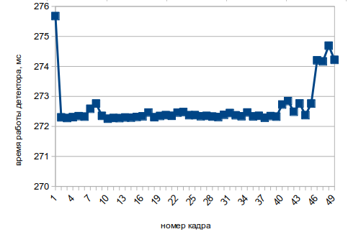
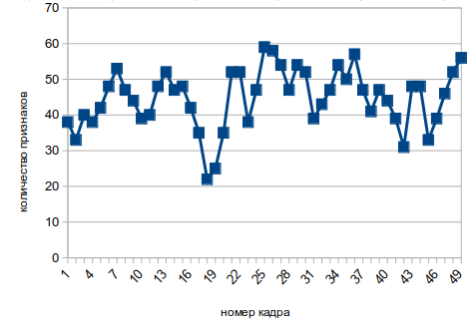
SURF (CUDA) + FLANN, stereo.mp4

Slide 43
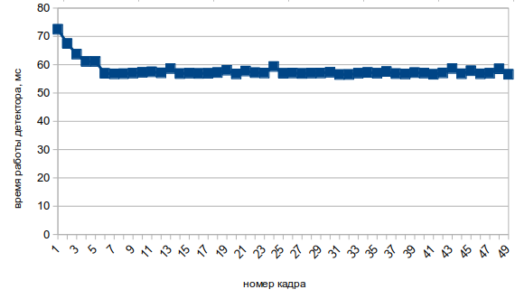
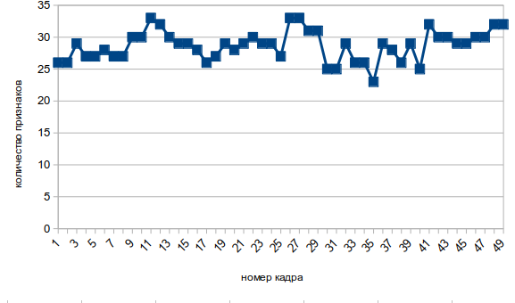
SURF (CUDA) + FLANN, icy_scarp.mp4

Slide 44
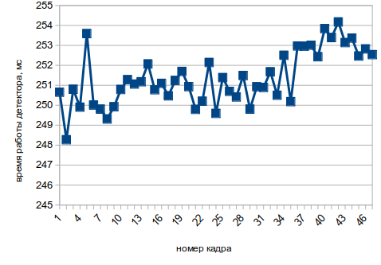
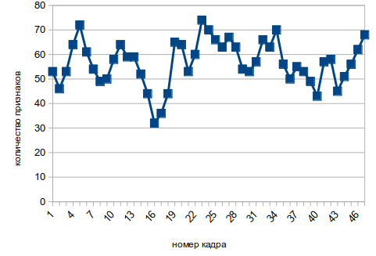
SURF (OpenCL) + FLANN, stereo.mp4

Slide 45
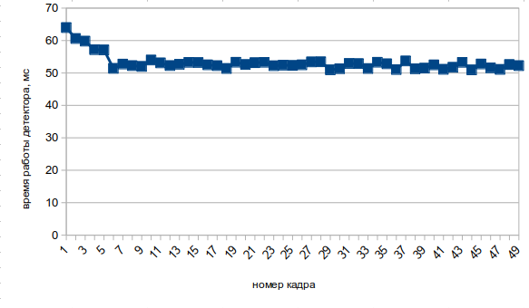

SURF (OpenCL) + FLANN, icy_scarp.mp4

Slide 46
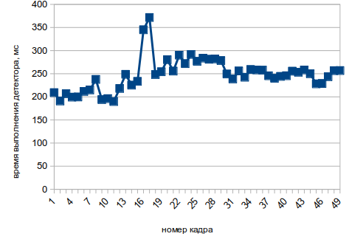
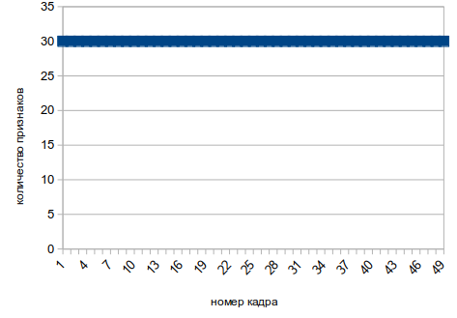
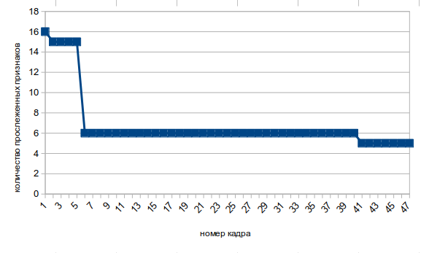
ORB + FLANN, stereo.mp4

Slide 47



ORB + FLANN, icy_scarp.mp4

Slide 48


ORB (CUDA) + FLANN, stereo.mp4

Slide 49


ORB (CUDA) + FLANN, icy_scarp.mp4

Slide 50


ORB (OpenCL) + FLANN, stereo.mp4

Slide 51


ORB (OpenCL) + FLANN, icy_scarp.mp4

Slide 52
Интерпретация результатов
...

Slide 53
Спасибо за внимание

